Slide 1
I Servizi Sociali in favore delle donne vittime di violenza e dei loro figli: una riflessione per la co-costruzione di un modello d’intervento efficace

Slide 2
Origine dei Servizi Antiviolenza
Dagli anni ‘70 è il movimento femminista a diffondere una nuova definizione di violenza, abbinandola al genere, legandola cioè al modo in cui si strutturano le relazioni tra uomini e donne.
Nascono i Centri antiviolenza e le Case di accoglienza, cambia anche la concezione della donna, che da "vittima" passa a "soggetto" credibile, forte, capace di fronteggiare la situazione per proteggere se stessa e i figli.
I centri sono stati gestiti per diversi anni autonomamente dalle associazioni in forma privata
Soltanto negli ultimi 15 anni si è strutturato un lavoro istituzionale sulla tematica: si è compresa la connessione diretta tra la violenza contro le donne e la struttura patriarcale della società.
È l’asimmetria di potere tra i generi la causa che ha determinato discriminazioni, disuguaglianze, forme violente di oppressione e di morte che hanno colpito le donne.

Slide 3

CONVENZIONE DI ISTANBUL 2011

Slide 4
CONVENZIONE DI ISTANBUL 2011
è il primo strumento in Europa a fissare norme giuridicamente vincolanti per prevenire la violenza basata sul genere, proteggere le vittime di violenza e punire gli autori dei reati.
definisce le diverse tipologie di violenza, precisando i corrispondenti obblighi statali di carattere generale, con una particolare attenzione agli obblighi di criminalizzazione di talune condotte lesive.
I documenti propedeutici alla convenzione fissano degli obiettivi:
1 CAV ogni 10.0000 abitanti di genere femminile
1 posto in accoglienza residenziale ogni 10.000 abitanti di genere femminile

Slide 5
PIANO STRATEGICO NAZIONALE SULLA VIOLENZA MASCHILE CONTRO LE DONNE 2021-2023
Si fonda su quattro assi: la prevenzione, la protezione e il sostegno delle vittime, la punizione dei colpevoli e l’assistenza e promozione. Tra le novità, l’ accento sul contrasto alla violenza economica con la previsione di alfabetizzazione finanziaria, tirocini retribuiti, e norme per favorire l’inserimento lavorativo al fine di realizzare l’obiettivo più generale dell’empowerment delle donne.

Slide 6
A livello regionale…
L.R. n. 2/2011 "Misure di Prevenzione e di Contrasto alla Violenza di Genere»:
rafforzare la presenza dei centri antiviolenza, in ciascun Ambito Territoriale, quali strutture finalizzate a ricevere le donne e le altre persone maltrattate, ad offrire loro aiuto e protezione e a predisporre percorsi di uscita dalla violenza la suddetta legge interviene in materia di politiche socio-sanitarie

Slide 7
Catalogo dei servizi residenziali, semiresidenziali, territoriali e domiciliari -Regolamento di attuazione della L.R. 11/2007
CASA DI ACCOGLIENZA PER DONNE MALTRATTATE
Le case di accoglienza per donne maltrattate sono luoghi protetti che offrono solidarietà e residenza temporanea a donne esposte alla minaccia di violenza fisica, psichica, sessuale o che l'abbiano subita.
Le strutture lavorano in stretta connessione con i centri antiviolenza, promuovendo interventi di rete con istituzioni, associazioni, organizzazioni pubbliche e private.

Slide 8
CENTRI ANTIVIOLENZA
I centri antiviolenza sono strutture finalizzate a ricevere le donne e le altre persone maltrattate, ad offrire loro aiuto e protezione e a predisporre percorsi di uscita dalla violenza. Garantiscono l’anonimato e la segretezza all’utenza ed offrono gratuitamente consulenza e prima accoglienza.
Garantiscono la reperibilità 24 ore su 24.

Slide 9
Un po’ di numeri sulla violenza
Quasi 4 donne su 10 dichiarano di aver subito molestie almeno una volta
nella vita, quota che sale a 5 su 10 tra le donne lavoratrici.
All’interno di una relazione sentimentale/familiare, 4 donne su 10 dichiarano di aver subito almeno una molestia o forma di controllo.
Più di 5 donne su 10 hanno subito catcalling almeno una volta nella vita. Catcalling:Def. pappagallismo, definito sul dizionario Garzanti come “comportamento di chi infastidisce le donne con un corteggiamento inopportuno”. Ora si chiama Catcalling.
STEREOTIPI DI GENERE E INFANZIA
→ Meno della metà degli uomini ritiene che i giochi siano suddivisi tra giochi da maschi e giochi da femmine, mentre più del 60% delle donne considera che non sia vero e che i giochi siano semplicemente giochi.
→ 2 donne su 10 ritengono che le bambine siano più predisposte a piangere e più adatte a dare una mano in casa, quota che sale a ben 3 uomini su 10 in entrambi i casi.

Slide 10
“Il ciclo della violenza”
L’ innesco del ciclo della violenza è preceduto da un comportamento strategico dell’uomo mirante a isolare la donna e farle rompere ogni legame significativo di tipo familiare, amicale e con il lavoro.
1. Fase di crescita della tensione
In questa fase la donna inizia ad avvertire la crescente tensione e cerca di prevenire l’escalation di violenza. Spera in tal modo di calmare le acque, diminuire la tensione e controllare l’agire violento del partner. Molte donne affermano di sentirsi come se “camminassero sulle uova”.
2. Fase di maltrattamento
In questa fase l’uomo perde il controllo di sé e si possono verificare episodi violenti. Il maltrattamento è inteso in tutte le sue forme: fisico, psicologico, economico….
L’ aggressione da parte del partner provoca nella donna un senso di tristezza e di impotenza, può protestare ma non si difende.
3. Fase di luna di miele
E’ frequente che l’uomo faccia regali, promesse di andare in terapia e di “fare tutto il possibile per cambiare” affinché la donna non lo lasci e si separi da lui.
Quando la violenza è radicata i cicli si ripetono e come una spirale con il tempo accelerano di crescente intensità.

Slide 11
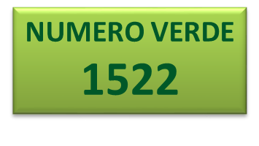

C.A.V.
Servizi sociali Unità Antiviolenza
Forze dell’Ordine Presidi Ospedalieri
Attivazione dei Servizi del CAV
AUTONOMIA
Orientamento al lavoro
Supporto all’abitare
Accoglienza Residenziale
Appartenenza
accogliere
restaurare
Emancipazione
migrazione
consapevolezza
Empowermewnt
Ruolo di valore
futuro
curare
opportunità

Slide 12
Percorso presso i CAV
I) contatto (1522, carabinieri, servizi sociali)
II) Analisi della domanda
Colloqui con le consulenti d’accoglienza
III) Definizione del percorso:
Servizio legale; consulenza psicologica;
attivazione equipe multidisciplinare;
eventuale ingresso in casa rifugio;
contatti con Rete.
IV) Sostegno durante il percorso
V) Follow- up

Slide 13
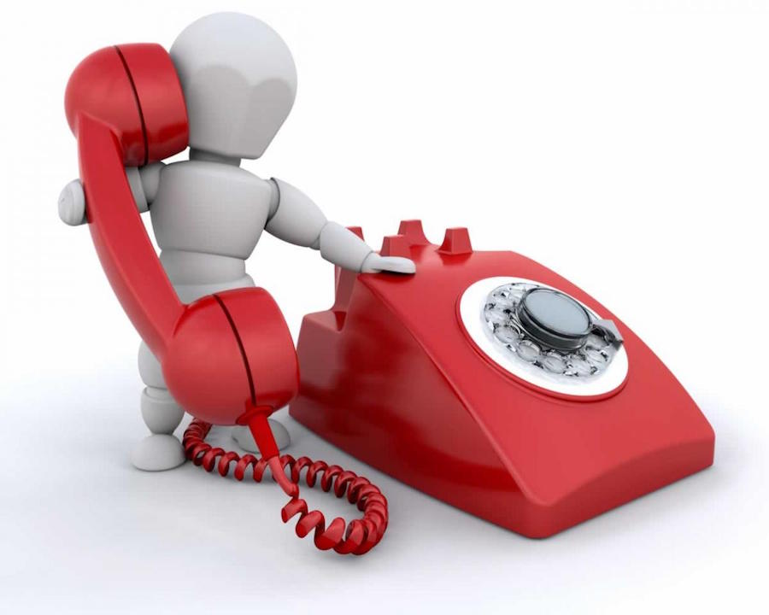
…..Accoglienza in Emergenza
Nei casi in cui la donna e i minori siano in una situazione di pericolo per la loro incolumità, il Servizio Sociale unitamente all’Unità Antiviolenza del Comune organizza l’inserimento presso una casa di accoglienza …
L’accoglienza è volontaria si agisce in un contesto collaborativo e non coatto

Slide 14
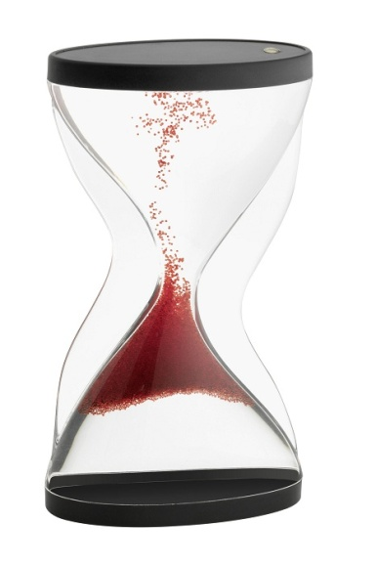
Accoglienza residenziale PER DONNE VITTIME DI VIOLENZA
Luogo di ri-strutturazione
Progetto individualizzato con rivalutazione bimestrale
Assistenza psicologica e legale
Rapporti con A.G.
Servizi per i bambini
Graduale inclusione nei contesti territoriali
Orientamento al futuro
4/6 mesi

Slide 15

Accoglienza residenziale a bassa intensità «Semi-autonomia»
Luogo di preparazione
Orientamento e inserimento lavorativo
Orientamento e supporto all’abitare
Valutazione sulle prospettive
Partecipazione ai gruppi di auto mutuo aiuto
Servizi per i bambini

Slide 16
Alcune Riflessioni
Allontanamento del maltrattante, percorsi di recupero del soggetto maltrattante…
Bambini vittime di violenza (assistita?)
Dimensioni per una emancipazione efficace: abitare e lavoro

Slide 17

Grazie per l’attenzione !!!

